Slide 1
PRODUCTO INTEGRADOR DEL CURSO
INFLUENCIA DE LAS DEFICIENCIAS EN EL PROCESO DE CAPACITACIÓN Y REENTRENAMIENTO DE LOS OBJETIVOS DEL PLAN DE CARRERA DEL RESERVISTA EN EL AÑO 2020, “PROPUESTA ALTERNATIVA DE REESTRUCTURACIÓN DEL PROCESO DE CAPACITACIÓN Y ENTRENAMIENTO DEL RESERVISTA”
MAYO. DE I. CASTRO MORILLO CARLOS RENATO
MAYO. I. CAMPOVERDE OJEDA ROBERTH XAVIER

Slide 2
Temas
1. Planteamiento del problema
2. Enunciado del problema
3. Preguntas de investigación
4. Justificación de la investigación
5. Objetivo general
6. Objetivo específicos
7. Fundamentación teórica
8. Operacionalización de las variables
9. Hipótesis
10. Diseño de la investigación
11. Desarrollo de los objetivos
12. Propuesta
13. Validación de la Propuesta
14. Conclusiones
15. Recomendaciones

Slide 3
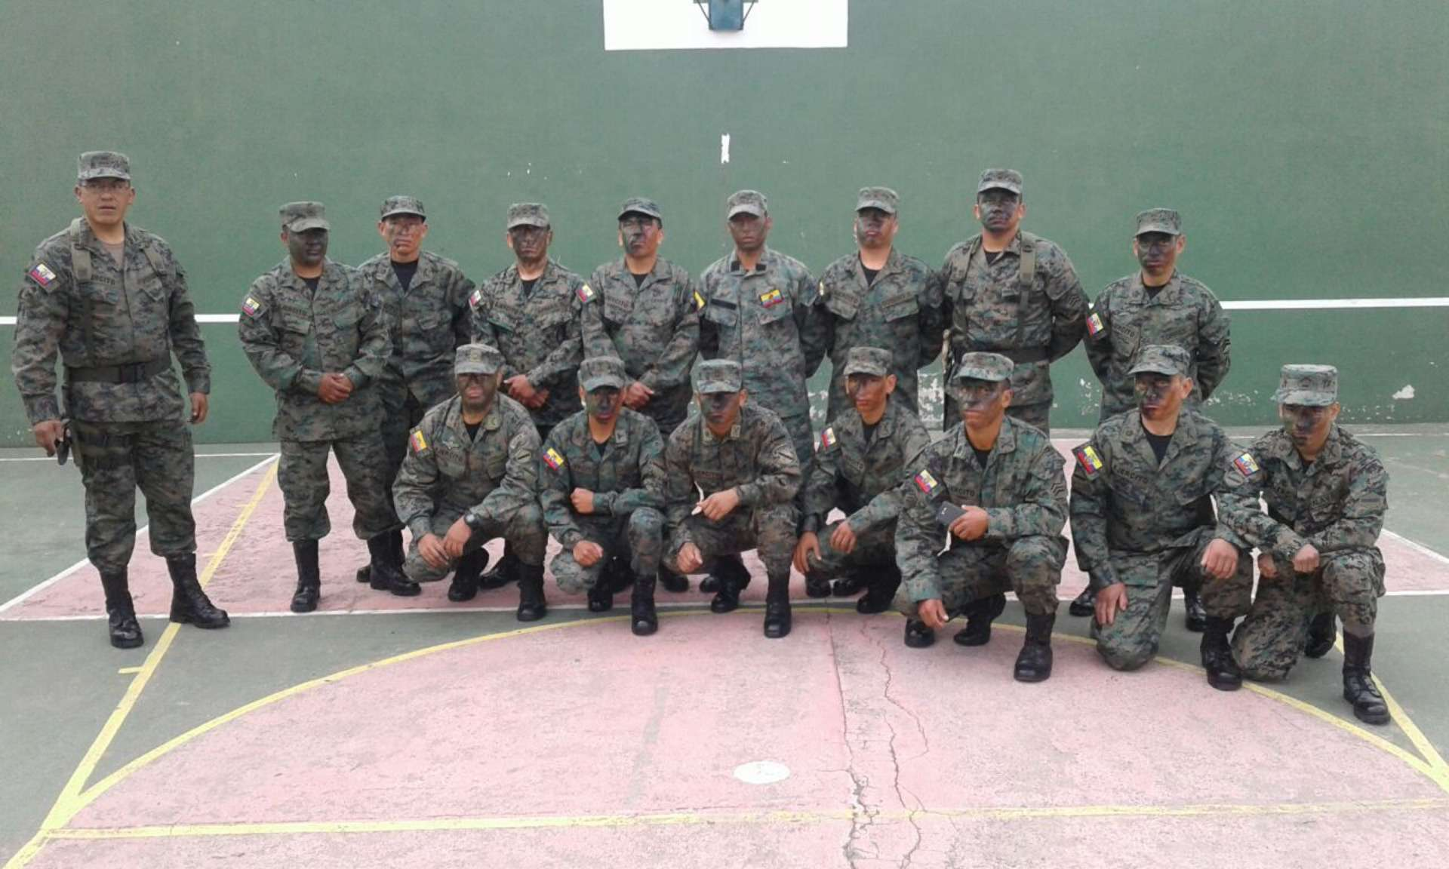
Planteamiento del problema
Las reservas en el ámbito militar poseen un potencial no siempre bien explotado en los diferentes ejércitos del mundo, sus características únicas en el desempeño y experiencia técnica y profesional y los vínculos que las mismas tiene con la sociedad pueden constituirse en verdaderos potenciadores de las capacidades militares, sin embargo, estas no siempre son bien aprovechadas, por falta de motivación y estímulos, así como de facilidades para el retorno en las dos vías tanto a la vida militar como a la vida civil.

Slide 4
Enunciado del Problema
¿Cuál es la influencia que tienen las deficiencias en el proceso de capacitación y reentrenamiento en los objetivos del Plan de Carrera del reservista en el año 2020?

Slide 5
Preguntas de investigación
¿Qué deficiencias existen en el proceso de capacitación y reentrenamiento de los reservistas?
¿Los objetivos del plan de carrera del reservista se cumplen a cabalidad?
¿Qué tipo de estrategias se pueden aplicar para mejorar el proceso de capacitación y reentrenamiento de los reservistas?

Slide 6
Justificación
El Ecuador en la actualidad en materia de defensa tiene que enfrentar nuevas amenazas que se las puede determinar, como no convencionales
Es así que la vinculación de la sociedad con las Fuerzas Armadas y la defensa de la Patria, es quizás la razón más importante para la conformación y preparación adecuada de los reservistas.
Una formación adecuada permitirá mantener al personal de las reservas de Fuerzas Armadas nacionales, reentrenadas y capacitadas para cumplir con el orgánico funcional y estructural de las unidades movilizadas y de reemplazos.

Slide 7
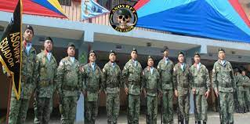
Objetivo General
Analizar la influencia de las deficiencias en el proceso de capacitación y reentrenamiento en el cumplimiento de los objetivos del Plan de Carrera del reservista para desarrollar una propuesta de reestructuración del proceso de capacitación y entrenamiento del reservista

Slide 8
Objetivos Específicos
Determinar las deficiencias en el proceso de capacitación y reentrenamiento de los reservistas de las Fuerzas Armadas.
Analizar los objetivos del plan de carrera del reservista en función de su cumplimiento en el año 2020.
Desarrollar estrategias que permitan reestructurar el proceso de capacitación de los reservistas para alcanzar los objetivos del Plan de carrera del Reservista.

Slide 9
Hipótesis
Las deficiencias en el proceso de capacitación y reentrenamiento no permiten que se logre un perfil de reservista plenamente capacitado, lo que influencia negativamente en el cumplimiento de los objetivos del Plan de Carrera del reservista en el año 2020.

Slide 10
Operacionalización de las Variables
Variable | Dimensiones | Indicadores | Instrumento | Escala valorativa
Variable Independiente Deficiencias en el proceso de capacitación y reentrenamiento de los reservistas | Planificación Ejecución Evaluación | Informes de la Dirección de Movilización del CC.FF.AA. Procesos de capacitación y entrenamiento. | Observación Encuesta Entrevista | Si No
Variable Dependiente Cumplimiento de los objetivos del Plan de Carrera del reservista | Objetivos del Plan de Carrera del reservista | Informes de al DM del CC.FF. AA: | Entrevistas Encuestas | Se cumplen No se cumplen

Slide 11
Metodología

Slide 12
Metodología de la investigación
Tipo de investigación
Mixta Cuantitativa y cualitativa
Diseño de investigación
Descriptiva

Slide 13
Población
Población y Muestra
La población para esta investigación corresponde al personal Reservistas pertenecientes a la Base de Movilización SUR (CUENCA) (Acuerdo Ministerial No. 0000023 del 03 de octubre del 2014 del MIES - Ecuador).
Muestra
Se establecerá una muestra en base a la fórmula que se describe:
Cálculo de la Muestra
$$=\frac{K^{2}Npq}{e^{2}n\left(9000−1\right) +K^{2}pq}$$
$$n=\frac{{1.96}^{2}(0.25)(105)}{{0.05}^{2}\left(105−1\right) {+1.96}^{2}∗0.25}$$
$$n=83 personas$$

Slide 14
Análisis de resultados

Slide 15
Pregunta 1
¿Tiene un conocimiento claro de los objetivos del plan de carrera del reservista que se encuentra en vigencia?
De los resultados obtenidos se desprende que la mayoría de encuestados tiene un conocimiento claro sobre los objetivos del plan de carrera del reservista, sin embargo, el número de personas que desconoce si es representativo, lo que constituye un hallazgo relacionado a la socialización del plan de carrera.
Respuestas | Frecuencia (f) | Porcentaje
Sí | 72 | 87%
No | 11 | 13%
Total | 83 | 100%

Slide 16
Pregunta 2
¿Considera que el proceso de capacitación y reentrenamiento de los reservistas de las Fuerzas Armadas, en la actualidad se encuentra alineado con los objetivos del plan de carrera del reservista?
Respuestas | Frecuencia (f) | Porcentaje
totalmente | 5 | 6%
parcialmente | 61 | 66%
no | 26 | 28%
Total | 92 | 100%
No existe una mayoría entre las opciones de respuesta, sin embargo, si se considera a las personas que no están de acuerdo con la afirmación total o parcialmente si constituyen la mayoría, lo que determina que el proceso de capacitación y reentrenamiento de los reservistas de las Fuerzas Armadas según la percepción de los reservistas no esté cumpliendo con los objetivos planteados.

Slide 17
Pregunta 3
¿Considera que situaciones emergentes (Pandemia Covid 19) que han afectado al proceso normal de entrenamiento de los reservistas, podrían haber sido afrontados con cambios en la planificación o en la gestión del proceso de capacitación y reentrenamiento de los reservistas de las Fuerzas Armadas?
Opción | f | %
Sí | 71 | 86%
No | 12 | 14%
Total | 83 | 100%
Se puede apreciar que la percepción de la mayoría es que es posible una mejor previsión de situaciones emergentes como el caso específico del COVID 19, aunque a decir de los expertos este tipo de situaciones tienen características disruptivas y su previsión.

Slide 18
Pregunta 4
¿Considera Ud. que el modelo actual se encuentra diseñado para aprovechar las capacidades de los reservistas en función de los objetivos institucionales?
Opción | f | %
Sí | 6 | 7%
No | 77 | 93%
Total | 83 | 100%
Existe una gran mayoría que no considera que se esté aprovechando las capacidades de los reservistas por parte de las Fuerzas Armadas.

Slide 19
Pregunta 5
¿Considera Ud. que se puede mejorar el aporte de los reservistas para la Institución Armada?
Opción | f | %
Sí | 79 | 95%
No | 4 | 5%
Total | 83 | 100%
Existe una gran mayoría que el aporte de los reservistas a las Fuerzas Armadas puede mejorarse, esto constituye un hallazgo importante en función de la predisposición y compromiso para colaborar por parte de los reservistas para la institución y según algunas opiniones un potencial para el fortalecimiento institucional.

Slide 20
Pregunta 6
¿Considera necesario un cambio del modelo de gestión del proceso de capacitación y reentrenamiento de los reservistas de las Fuerzas Armadas para mejorar el aporte de estos a la Institución Militar y por su intermedio a la Seguridad y Defensa del Estado?
Opción | f | %
Sí | 76 | 92%
No | 7 | 8%
Total | 83 | 100%
La gran mayoría de encuestados considera que es posible que un cambio en el modelo de gestión del proceso de capacitación y reentrenamiento de los reservistas mejore el aporte de estos a la Institución Militar.

Slide 21
Pregunta 7
¿Qué aspectos cree Ud. que deberían considerarse si existiera un cambio en el proceso de capacitación y reentrenamiento de los reservistas de las Fuerzas Armadas, en la actualidad?
Opciones | f | %
Revisión de los incentivos | 65 | 78%
Revisión de los reconocimientos económicos | 78 | 94%
Revisión de la periodicidad y duración del entrenamiento | 54 | 65%
Revisión de los perfiles para la consideración de reservistas | 51 | 61%
Convenios interinstitucionales | 65 | 78%
Revisión de la profesionalización del reservista | 68 | 82%
Aporte profesional del reservista | 52 | 63%
Se puede advertir el interés en los incentivos y motivaciones siendo los convenios parte de esto lo que constituye la conformación de vínculos con la sociedad tratan de promover incentivos para los reservistas.

Slide 22
Pregunta 8
¿Considera que sería viable una mejora del proceso de capacitación y entrenamiento del reservista en función de los objetivos institucionales como complemento a los objetivos del Plan de carrera del reservista?
Opción | f | %
Sí | 78 | 94%
No | 5 | 6%
Total | 83 | 100%
Se puede apreciar que casi la totalidad está de acuerdo a la posibilidad de una Implementación de una mejora del proceso de capacitación y entrenamiento del reservista en función de los objetivos institucionales como complemento a los objetivos del Plan de carrera del reservista.

Slide 23
Desarrollo del objetivo 1
Determinar las deficiencias en el proceso de capacitación y reentrenamiento de los reservistas de las Fuerzas Armadas.
Aunque el plan es específico para el desarrollo de las reservas en función de objetivos específicos a la formación y necesidades de las Fuerzas Armadas, este no se encuentra en concordancia con los objetivos institucionales y con los de la planificación de la defensa que vinculan a al ejército con el desarrollo del país y con la sociedad ecuatoriana. Esta apreciación se basa además en la concepción teórica y conceptual inicialmente de la organización militar y del reservista cuyas bases sociológicas determina que posee características civiles y militares que pueden ser aprovechadas por la institución militar.
Se pudo determinar ciertos aspectos de mejora necesarios en el plan de carrera los cuales en su mayoría fueron altamente valorados en las encuestas tomando en cuenta opiniones de expertos y de los propios reservistas y considerando la gestión que a nivel global tiene las fuerzas armadas para este grupo especial de la sociedades así que aspectos como la deficiencias de incentivos y reconocimientos (económicos y militares), una revisión adecuada para la determinación de los perfiles de aceptación para reservistas, la falta de consideración del aporte profesional de los mismos y la facilidad para la vinculación y coordinación durante los períodos de entrenamiento son considerados como deficiencias, y se puede concluir que el plan de carrera es perfectible y mejorable en función de los beneficios mutuos del reservista y de la institución militar..

Slide 24
Desarrollo del objetivo 1
Analizar los objetivos del plan de carrera del reservista en función de su cumplimiento en el año 2020
Objetivos del Plan de Carrera de oficiales y Clases de Reserva de las Fuerzas Armadas (Ministerio de Defensa Nacional, 2017):
Proporcionar oficiales y clases de reserva capacitados y entrenados para el cumplimiento de la misión de fuerzas Armadas en defensa externa, conflicto interno y desastres naturales.
Formar y perfeccionar a los oficiales hasta la jerarquía de Capitán, y Clases hasta la jerarquía de Sargento de Reserva de las Fuerzas para su eficiente desempeño
Se pueden considerar a los objetivos del plan de carrera como específicos en función de los alcances que pretende en función de la formación militar del reservista, sin embargo esta especificidad debe partir de un contexto en el cual se considere las características del reservista y los intereses mutuos tanto para la institución como para el reservista mismo, lo cual genera un compromiso de las partes por alcanzar los objetivos, si bien el carácter reservado del documento no permite su socialización, el contexto dentro de la institución militar el vínculo con la sociedad puede permitir mejores planificaciones para enfrentar las nuevas amenazas aprovechando los recursos que ofrece la misma sociedad en la que subyace los principios de formación de las Fuerzas Armadas, además , del interés motivacional que puede determinar una mayor compromiso y el mejoramiento de la cultura organizacional de la institución y la afirmación de valores institucionales.

Slide 25
“Propuesta alternativa de reestructuración del proceso de capacitación y entrenamiento del reservista”

Slide 26
Objetivo de la propuesta
Establecer un modelo de reestructuración del proceso de capacitación y entrenamiento del reservista
Alcance de la propuesta
El alcance de la propuesta se circunscribe al ámbito de las Fuerzas Armadas del Ecuador.

Slide 27
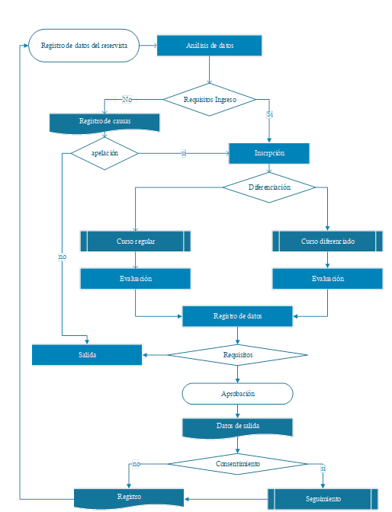
Desarrollo de la Propuesta
Modelo de reestructuración del proceso de capacitación y entrenamiento del reservista

Slide 28
Desarrollo de la Propuesta
Preparación
Admisión
Capacitación y entrenamiento
Salida y seguimiento
Fases del modelo de reestructuración

Slide 29
Desarrollo de la Propuesta
Modelo de la fase de preparación

Slide 30
Admisión
Para la fase de admisión, es necesario contar con el perfil del reservista
Se aplicará el modelo y los procesos de gestión de la información para todos los reservistas como requisito de admisión.
En el caso de ser necesario y de acuerdo a la información del reservista se derivará a un entrenamiento y capitación diferenciada según el modelo establecido. Todo esto se registrará en la base de datos.
En el caso de ser necesario se implementará el proceso de capacitación y reentrenamiento virtual, cuando las condiciones lo permitan, procurando no cortar la continuidad del entrenamiento y capacitación de los reservistas.

Slide 31
Capacitación y entrenamiento
La capacitación y entrenamiento deberán cumplirse de acuerdo a la planificación determinada por la dirección de movilización de las Fuerzas Armadas, procurando la evaluación y registro permanente de las actividades.
Capacitación y entrenamiento regular
Capacitación y entrenamiento diferenciado
Se evaluará cada actividad o ciclo de capacitación y entrenamiento y se cumplirá con el modelo de gestión de la información adoptado.

Slide 32
Salida y seguimiento
Para la salida se deberá cumplir con los requisitos propios del período de capacitación y entrenamiento, como la evaluación y el registro de datos según el proceso de la gestión de la información. El denominado proceso de seguimiento deberá ser actualizado en cada salida, mediante el contacto permanente opcional entre el reservista y la institución, por medio de canales apropiados.

Slide 33
Conclusiones y Recomendaciones de la Propuesta
Conclusiones
En la propuesta se plantea un modelo de reestructuración determinado en 4 fases; la preparación, el ingreso, el período de evaluación y entrenamiento, y la fase de seguimiento y salida.
La propuesta plantea las bases para la creación de los modelos y procesos en base a los hallazgos encontrados en la etapa de la investigación de campo y el sustento documental de la investigación.
Recomendaciones
Es necesaria la creación de un equipo técnico especializado en la gestión de la reserva, que conozca de la estructuración y características técnicas y organizativas de la capacitación y entrenamiento de los reservistas para garantizar que los cambios e implementaciones tengan el contexto doctrinario apropiado, así como cumplan las demandas y requisitos de los objetivos del plan de carrera del reservista.

Slide 34
Validación de la propuesta
Factores Internos
Fortalezas |  | Debilidades
F1. Propuesta basada en la investigación de campo y documental, respaldada por opinión de expertos en el tema. F2. Propuesta que proporciona un contexto actual del desarrollo de capacidades y amenazas. F3. Propuesta, sustentable. |  | D1. De carácter propositivo exclusivamente D2. Dependencia de la conformación de equipo de expertos para el desarrollo de modelos complementarios D3. Requiere de cambios estructurales.
Factores Externos
Oportunidades |  | Amenazas
O1. Estructura organizacional y modelo de gestión por procesos. O2. Proceso de transformación de capacidades de respaldo a iniciativas de optimización. O3. Generar vínculos con la sociedad que permitan el fortalecimiento institucional |  | A1. Recursos limitados para implementación. A2. Doctrina limitada y no específica respecto al fortalecimiento y desarrollo de las reservas de las FF.AA. A3. Líneas de transformación definidas.

Slide 35
Estrategias de Validación de la propuesta
. Estrategia Ofensiva
La estrategia ofensiva aprovechará las fortalezas para aprovechar las oportunidades, en este sentido se deberá considerar los hallazgos encontrados en función de las deficiencias del proceso de capacitación para mejorar la estructura organizacional y el modelo de capacitación de las reservas.
Estrategia Defensiva
Plantea la aplicación de las fortalezas para reducir amenazas, para esto, el equipo técnico conformado fortalecerá su criterio tomando en cuenta el proceso de transformación de capacidades y desarrollo de amenazas para fortalecer la doctrina referente a las reservas.
Estrategia de Reorientación
Esta estrategia pretende minimizar las debilidades mediante el aprovechamiento de oportunidades, para esto se debe aprovechar la estructura organizacional y la experiencia del personal relacionado a la gestión de las reservas para conformar un equipo de expertos que coadyuben en la creación de modelos complementarios sugeridos por la propuesta.
Estrategia de Supervivencia.
Esta estrategia minimiza debilidades para evitar las amenazas, entonces se requiere utilizar personal propio experimentado en el tema para optimizar la utilización de recursos

Slide 36
Conclusiones
En el desarrollo de la presente investigación se pudo determinar que existen deficiencias que influyen negativamente en los objetivos del plan de carrera, fundamentalmente se pudo establecer que no existe una actualización de los perfiles de los reservistas y del proceso de capitación y entrenamiento en función del proceso de transformación de capacidades que considera el desarrollo de nuevas amenazas y la adopción de capacidades complementarias, sobre todo en el contexto de las operaciones de ámbito interno, además de acuerdo a la experiencia y opinión de los expertos en el tema existen deficiencias relacionadas a la gestión de la información, que impide contar con datos relevantes respecto a las características y formación de los reservistas que puedan ser útiles para la toma de decisiones a nivel institucional.
Esta gestión adecuada de la información, permitiría además resolver otras deficiencias detectadas como por ejemplo los incentivos para el reservista lo que mejoraría la vinculación de la institución armada, creando beneficios, para el reservista, para la institución con el potencial aporte técnico y profesional que puede proporcionar el reservista, y para la sociedad al elevar la valoración del vínculo creado y el interés por formar parte de la institución militar.

Slide 37
Conclusiones
Con respecto a los objetivos del plan de carrera del reservista se pudo advertir que necesitan ser revisados y reformulados para que se encuentren alineados a los objetivos institucionales e incluyan las intenciones del proceso de transformación de las capacidades en función de los nuevos retos de las Fuerzas armadas en función de contrarrestar las nuevas amenazas y de su participación en el contexto de la seguridad integral planteado en la constitución. Lo que generar una mejor perspectiva de la vinculación institucional con la sociedad en procura de crear una cultura de paz y seguridad en la sociedad y elevar el interés y la valoración de la institución por parte de la misma.
El resultado de la investigación es el desarrollo de una propuesta de reestructuración del proceso de capacitación y entrenamiento del reservista, la cual considera las deficiencias encontradas en el proceso y plantea la creación de un equipo técnico especializado que coadyube con la elaboración de procedimientos y modelos de respaldo al modelo planteado, fundamentalmente por la necesidad de especificidad y experiencia que requiere el desarrollo de los mismos, sin embargo la propuesta plantea las líneas de reestructuración y especifica los modelos necesarios para que se complementen con el que se ha desarrollado en la presente propuesta, con el objetivo de fortalecer la transformación de capacidades y aportar efectivamente al mejoramiento institucional y prospectivamente a la defensa y seguridad del Estado.

Slide 38
Recomendaciones
Se recomienda la conformación del equipo técnico para la implementación y desarrollo de modelos de respaldo de la propuesta planteada, para optimizar recursos y aprovechar capacidades y experiencias en la gestión de las reservas de las Fuerzas Armadas.
Paralelamente se requiere el mejoramiento y fortificación de la cultura organizacional, en todas las instancias de la institución militar, para que ayude a la integración del personal de reservas y la valoración adecuada del mismo, pero además que genere compromiso institucional y cumplimiento de los objetivos institucionales par fortificar la institucionalidad de las Fuerzas Armadas.

Slide 39
MUCHAS GRACIAS

